Slide 1

Bachelier en Informatique de Gestion WEB : principes de base
Enseignement supérieur économique de type court
Code FWB : 7534 29 U32 D1
Code ISFCE : 4IWPB

Slide 2
Table des matières
Généralités
Côté Client
Côté Serveur
01. Introduction au web
03. Outils
05. Frameworks
12. Structure HTML
13. Formulaire HTML
14. Mise en forme CSS
15. Adaptabilité
17. Javascript
18. Framework jQuery
19. AJAX
21. Middleware PHP
22. Traitement du formulaire
23. Architecture MVC
24. Base de données SQL
25. Données XML
26. Données JSON

Slide 3

2. HTML & HTML 5

Slide 4

Introduction

Slide 5
Introduction à HTML
Langage pour décrire et structurer des pages web:
Acronyme de Hyper Text Markup Language
Langage de balisage ("markup language")
Un langage de balisage est composé d'éléments de balisage (tags) pour déterminer le début et la fin d'une séquence

Slide 6
Les versions de la norme HTML
HTML | 1991
HTML 1.0 | 1993
HTML 2.0 | 1995
HTML 3.2 | 1997
HTML 4.01 | 1999
HTML 5 | 2012
HTML 5.3 | 2018
développement continu
HTML 6 | ?
ne pas oublier le XHTML

Slide 7
Le type de document
Information à placer au début d’un document web afin de déclarer au navigateur la version HTML utilisée
HTML5
<!DOCTYPE html>
HTML 4.01
<!DOCTYPE HTML PUBLIC "-//W3C//DTD HTML 4.01 Transitional//EN" "http://www.w3.org/TR/html4/loose.dtd">

Slide 8
Validation du code HTML
Le W3C met à disposition un outils permettant de vérifier la compatibilité d’un document avec une norme HTML
http://validator.w3.org

Slide 9
Exercice : fil rouge
Répertoire "12 structure HTML"
Fichier exo11_AlanTuring.txt à télécharger
Ce fichier est purement textuel et sera converti en HTML et CSS tout au long du cours.

Slide 10
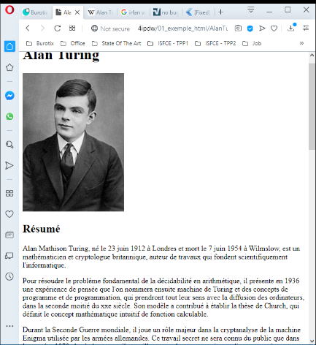
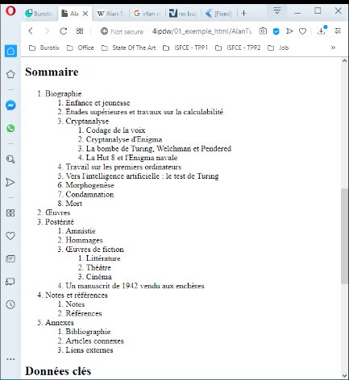
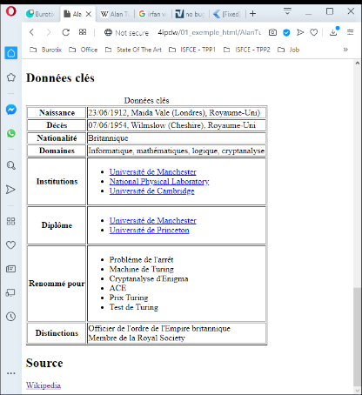
Exercice : fil rouge

Slide 11
Exercice
Fichier exo11_AlanTuring.txt
Donnez-lui une extension ".html"
Ouvrez-le dans votre éditeur
Ajoutez le type de document

Slide 12
Concept de balise

Slide 13
Les balises
Les balises (tags) sont des mots clés entourés par des chevrons
ex.: <title>
Les balises sont définies par paires:
La première balise (ouvrante) est la balise de début: <h1>
La seconde balise (fermante) est la balise de fin: </h1>
Les balises sont écrites en minuscule
http://www.w3schools.com/tags/default.asp

Slide 14
Les éléments
Un élément commence par une balise ouvrante et se termine par une balise fermante.
Le contenu de l'élément est tout ce qui se trouve entre les balises ouvrante et fermante
Certains éléments n'ont pas de contenu
Ils sont fermés dès la balise ouvrante (balise auto fermante)
Ex.: <br/>
Les éléments peuvent avoir des attributs

Slide 15
Les attributs
Un attribut fournit de l'information supplémentaire vis-à-vis d'un élément
Les attributs sont toujours définis dans les balises ouvrantes
Un attribut est une paire:
nom="valeur"

Slide 16
Exemple avec Balise-Element-Attribut
<h1 id=”titre1” class=”red”>Mon titre</h1>
<h1 id=”titre1” class=”red”>
Mon titre
</h1>
<h1
id=”titre1”
class=”red”>
Mon titre
</h1>

Slide 17
Exercice
Fichier exo11_AlanTuring.html
Ajoutez les balises <h1>.

Slide 18
Illustration Balise-Element-Attribut
Type
d’élément
Attribut
Nom
d’attribut
Valeur
d’attribut
<h1 id=”titre1” class=”red”>Mon titre</h1>
Balise ouvrante
Contenu
Balise fermante
Element

Slide 19
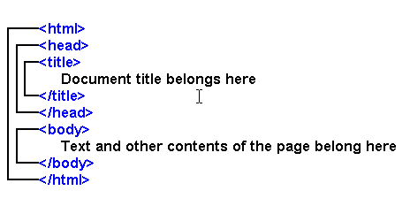
Imbrication des balises

Slide 20
Imbrication des balises
Cherchez les erreurs :-)
<html>
<body>
<p>This is my first paragraph.<p>
</html>
</body>

Slide 21
Exercice
Fichier exo11_AlanTuring.html
Ajoutez les balises <html>.

Slide 22
Structure du document <html>

Slide 23
Structure du document : Balise de structuration
<html> - Balise racine
<head> - Information sur la page
<title> - Titre de la page
<meta> - Informations suppl. (langue,...)
<link> - Lien vers ressource externe (CSS…)
<script> - Code à executer par le client (JavaScript)
<style> - Permet de définir un style CSS
<body> - Corps de la page
<div> - Définit une division, une section
<span> - Permet de découper une partie de texte

Slide 24
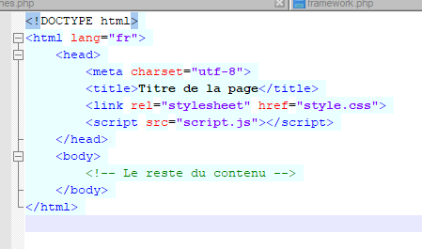
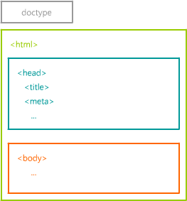
Structure du document

Slide 25
Exercice
Fichier exo11_AlanTuring.html
Ajoutez les balises <head>, <title>, <meta>, <link>, <style> et <body>.

Slide 26
Structure du <body>

Slide 27
Balises mères : <div> et <span>
<div>
définir une division dans un document HTML
grouper des éléments de type "block"
formater avec CSS
<span>
grouper des éléments de type "inline"
formater avec CSS

Slide 28
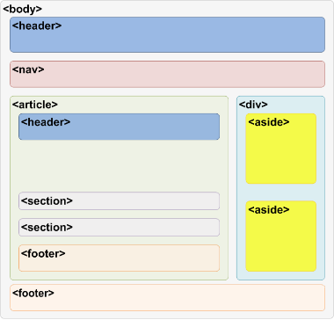
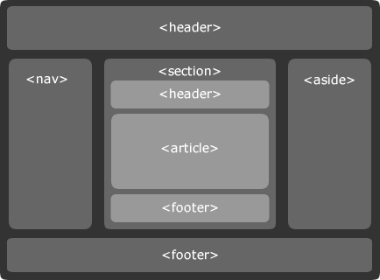
Balises filles
Structure du body avec HTML5
header
nav
main
article
section
aside
footer
Informations supplémentaires

Slide 29
Exercice
Fichier exo11_AlanTuring.html
Ajoutez les balises <nav>, <article>, <section>, <aside>, et <footer>.
Ajoutez les balises <div>, et éventuellement <span>.

Slide 30
Les balises de présentation

Slide 31
Les balises principales
Niveaux de titre
Paragraphes
Listes
Tableaux
Liens hypertextes
Images

Slide 32
Niveaux de titre: <h1>...<h6>
<h1> à <h6> permet de définir différents niveaux de titres du plus important <h1>, au moins important <h6>
Les headings sont extrêmement important:
Pour la structure de la page
Pas pour la mise en forme
Utilisés par les moteurs de recherche
Pas d'attributs particuliers

Slide 33
Exercice
Fichier exo11_AlanTuring.html
Ajoutez les balises de <h1> à <h6>, en fonction de la structure du document.
Remarque : Dans la majorité des documents, il suffit d'utiliser les niveaux 1 et 2, parfois 3.

Slide 34
Paragraphes: <p>
Définit un paragraphe
Pas d'attributs particuliers

Slide 35
Exercice
Fichier exo11_AlanTuring.html
Ajoutez les balises <p>.

Slide 36
Listes: <ul>
<ul> permet de définir une liste non-ordonnée (unordered list)
Définition de la liste: <ul>
Définition d'un élément de la liste: <li>
Pas d'attributs particuliers

Slide 37
Exercice
Fichier exo11_AlanTuring.html
Ajoutez les balises <ul> et <li>.

Slide 38
Listes: <ol>
<ol> permet de définir une liste ordonnée (ordered list)
Définition de la liste: <ol>
Définition d'un élément de la liste: <li>
Pas d'attributs particuliers

Slide 39
Exercice
Fichier exo11_AlanTuring.html
Ajoutez les balises <ol> et <li>.

Slide 40
Tableaux: <table>
Un tableau est un ensemble de lignes, constituées chacunes d'un ensemble de cellules
Définition d'un tableau: <table></table>
Définition d'une ligne: <tr></tr>
Définition d'une cellule: <td></td>
Une cellule peut contenir: Texte, Liens, Images,Listes...

Slide 41
Tableaux: <table> : exemple
<table>
<tr>
<td>a</td>
<td>b</td>
</tr>
<tr>
<td>c</td>
<td>d</td>
</tr>
</table>

Slide 42
Tableaux: <table>
Balise | Description | Position
<table> | Définit un tableau | Element racine d'un tableau
<th> | Définit une cellule de l'en-tête
<tr> | Définit une ligne du tableau
<td> | Définit une cellule du tableau
<caption> | Définit une légende au tableau
<colgroup> | Spécifie un groupe de colonnes sujettes à un format particulier | Après <caption> et avant <tr><thead><tbody><tfoot>
<col> | Spécifie des propriétés pour chaque colonne d'un colgroup
<thead> | Groupe l'en-tête d'un tableau
<tbody> | Groupe le corps d'un tableau
<tfoot> | Groupe le bas du tableau

Slide 43
Exercice
Fichier exo11_AlanTuring.html
Ajoutez les balises <table>, <tr>, <th> et <td>.

Slide 44
Images: <img>
Insérer des images dans une page web
Deux attributs obligatoires:
src (le lien vers l'image)
alt (un texte alternatif à l'image)
Autres attributs:
width (largeur de l'image)
Ex: width="200"
height (hauteur de l'image)
Ex: height="200"
Conseils
Mettre sur le site l'image de la bonne taille , par ex. 200px * 200px
Eviter les images de grande taille , par ex. 4000px * 4000px

Slide 45
Image fixe : formats principaux
JPEG
Joint Photographic Expert Group image
photo, images et visuels colorés
format le plus utilisé sur le web
compression avec perte
PNG
Portable Network Graphics
photo, fond transparent, logo
compression sans perte
WebP
Google Web Picture format
photo, graphique, fond transparent
performance meilleure que PNG ou JPEG
compression sans perte ou avec perte
compatibilité navigateur non assurée
Jpeg 2000 et Jpeg XR
amélioration du format JPEG
fond transparent
compatibilité navigateur non assurée
AVIF
AV1 Image File Format
images et images animées, fond transparent
performance meilleure que PNG ou JPEG
format d'image libre de droits
compatibilité navigateur non assurée
pas de rendu progressif

Slide 46
Image animée : formats principaux
GIF
Graphics Interchange Format
image simple animée
fortement utilisé sur les réseaux sociaux
moins performant que les autres formats
limitation à 256 couleurs
APNG
Animated Portable Network Graphics
séquence d'animation sans perte
AVIF
performance meilleure que GIF ou APNG
WebP
performance meilleure que GIF ou APNG

Slide 47
Image vectorielle : formats principaux
SVG
Scalable Vector Graphics
éléments d'interface utilisateur, icônes, diagrammes, etc.
dessin de précision à différentes tailles
Références
Net Concept, article
Mozilla, Image file type and format guide

Slide 48
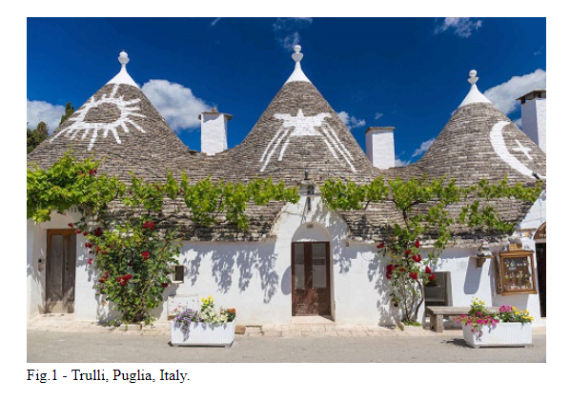
Images: <figure> et <figcaption>
Marquer des images dans une page web
superset de <img>
Intéressant pour les légendes
Exemple
<figure> <img src="pic_trulli.jpg> <figcaption> Fig.1: Trulli, Puglia, Italy </figcaption> </figure>

Slide 49
Exercice
Fichier exo11_AlanTuring.html
Ajoutez les balises <img>, <figure> et <figcaption>

Slide 50
Lien, lien relatif, lien absolu.

Slide 51
Liens: <a>
La balise <a> définit un lien hypertexte. Elle est utilisée pour (entre autre) lier des pages internet les unes aux autres.
L'attribut le plus important des balises <a> est href qui définit la déstination du lien.
L'attribut target définit où le lien sera ouvert
target=”_blank” - Nouvel onglet
target=”_self” - Même onglet
...

Slide 52
Lien absolu
Référence qui ne tient pas compte de la position actuelle
Exemple:
De n'importe où, on veut faire un lien vers la page http://www.isfce.org/index.php?pg=aide_reussite
On écrit alors <a href=”http://www.isfce.org/index.php? pg=aide_reussite”> Information</a>

Slide 53
Lien relatif
Référence qui tient compte de la position actuelle
Exemple:
On veut faire un lien vers la page du même site http://www.isfce.org/index.php?pg=aide_reussite
On écrit alors <a href=”./index.php?pg=aide_reussite”>Information</a>
./ Répertoire actuel
../ Répertoire parent
../../ Répertoire parent du répertoire parent

Slide 54
Exercice
Fichier exo11_AlanTuring.html
Ajoutez les balises <a>.

Slide 55
Exemple exhaustif : AlanTuring.html

Slide 56
Annexes

Slide 57
Attributs globaux
Attribut | Description
accesskey | Spécifie un raccourci pour activer l'élément
class | Spécifie un ou plusieurs noms de class (référence à des classes CSS)
contenteditable | Spécifie si un contenu peut-être modifié | HTML5
(contextmenu) | Spécifie un menu contextuel pour un élément (click droit) | HTML5
dir | Spécifie la direction du texte pour une élément
draggable | Spécifie si un élément peut-être utilisé en "drag-&-drop" | HTML5

Slide 58
Attributs globaux
(dropzone) | Spécifie si un élément "draggué" est déplacé, copié... | HTML5
hidden | Spécifie qu'un élément peut être caché | HTML5
id | Détermine un identifiant unique pour un élément
lang | Spécifie la langue du contenu d'un élément
spellcheck | Spécifie si un élément doit être vérifié grammaticalement | HTML5
style | Spécifie un style CSS pour l'élément

Slide 59
Attributs globaux
tabindex | Spécifie l'ordre de tabulation d'un élément
title | Spécifie des informations supplémentaires (tooltip)
translate | Spécifie si le contenu d'un élément doit être traduit lorsqu'une page est localisée | HTML5

